Slide 1
مغز انسان
به نام خدا
محسن وصال

Slide 2
خود مغز درد را احساس نمی‌کند

Slide 3
مغز تنها حدود ۳ درصد از وزن بدن را تشکیل می‌دهد، اما حدود ۳۰ درصد از خونی که قلب پمپاژ می‌کند را دریافت می‌کند.

Slide 4
امواج مغز خواب هستیم فعالتر هستند

Slide 5
تقریبا نیمی از انرژی کودک صرف مغزش می‌شود

Slide 6
ورزش برای مغز هم به اندازه جسم مفید است

Slide 7
افراد نا بینا می‌توانند از طریق گوش‌ها ببینند

Slide 8
مناطق بینایی مغز پشت سر قرار دارند

Slide 9
تنوع سلولی مغز بیشتر از سایر بافت‌های بدن است

Slide 10
در بیداری مغز الکتریسیته کافی برای روشن کردن یک لامپ کوچک را تولید می‌کند

Slide 11
شصت درصد از مغز چربی است

Slide 12
سلول‌های مغز تنها با اکسیژن و گلوکز زنده می‌مانند

Slide 13
ظرفیت مغز نامحدود است

Slide 14
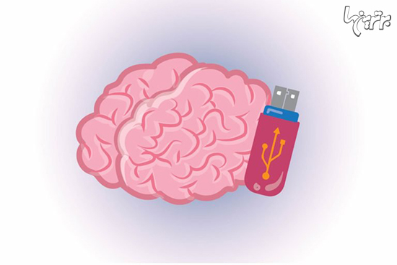
حافظه کوتاه مدت ۲۰ تا ۳۰ ثانیه طول می‌کشد

Slide 15
می‌توان نیمی از مغز را برداشت بدون اینکه روی شخصیت یا حافظه اثر بگذارد

Slide 16
ممنون از توجه شما
امیدوارم که این کنفرانس برای شما مفید بوده باشه
پایان

